Slide 1
An der Tür und am Fenster
Возле двери и возле окна
Хмеленок Николай Павлович

Slide 2
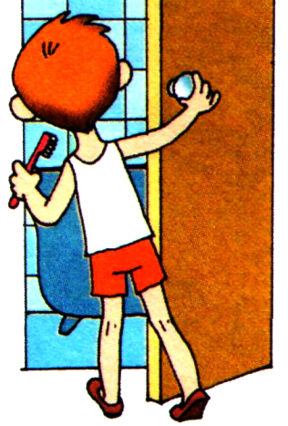
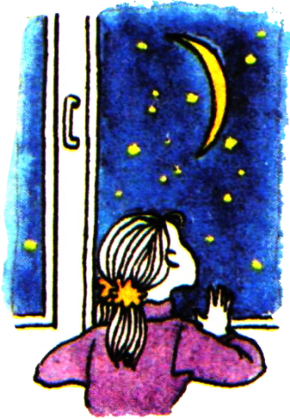
An der Tür und am Fenster

Slide 3
in der Schule | im Garten | im Zimmer
auf der Straße | auf dem Tisch | auf dem Bett
an der Tür | am Tisch | am Bett

Slide 4
Запомни.
Was? — Wo?
die Wand die Tafel die Tür die Schulbank | an der Wand / an der Wand an der Tafel an der Tür an der Schulbank | возле стены / на стене возле доски / на доске возле двери возле парты
der Tisch der Schrank der Stuhl | an dem Tisch=am Tisch am Schrank am Stuhl | возле стола около шкафа возле стула
das Fenster das Bett | am Fenster am Bett | возле окна возле кровати
An может переводиться и как НА, если предмет висит в вертикальном положении

Slide 5
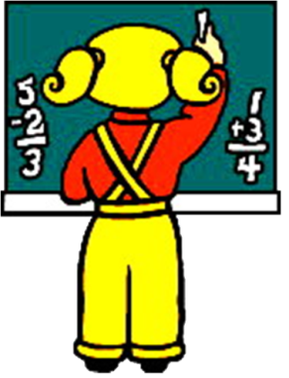
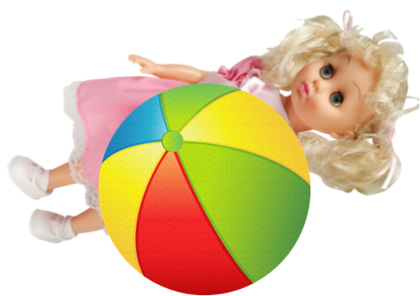
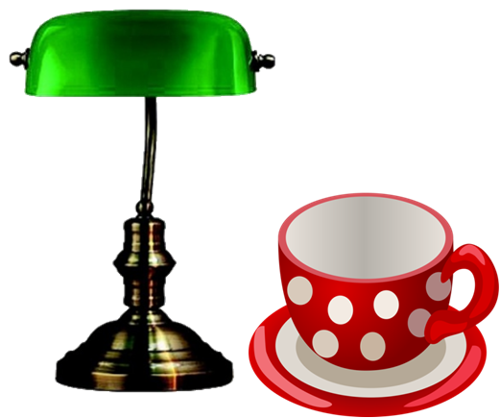
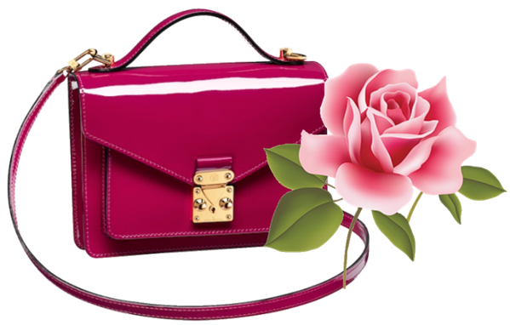
an der Tafel
an der Tür
an der Puppe
an der Lampe
an der Tasche

Slide 6
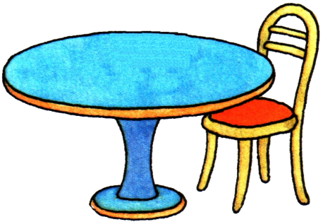
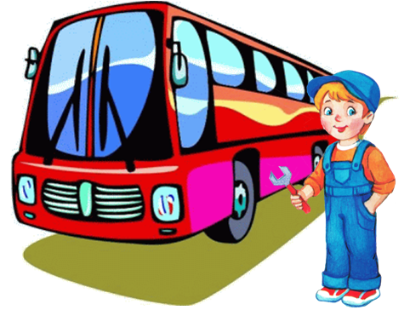
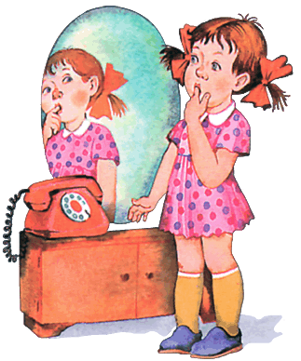
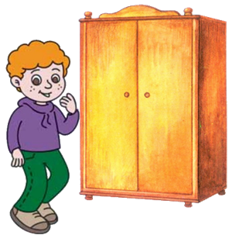
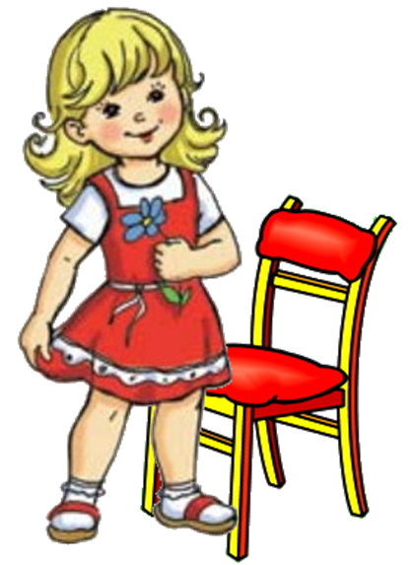
am Tisch
am Bus
am Spiegel
am Schrank
am Stuhl

Slide 7
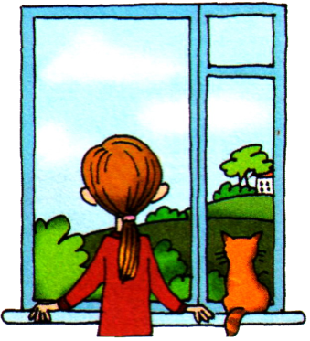
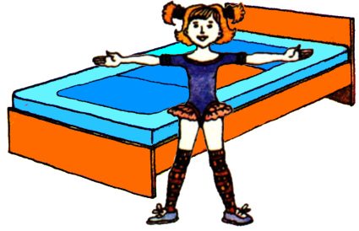
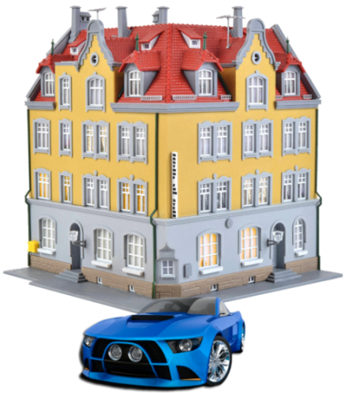
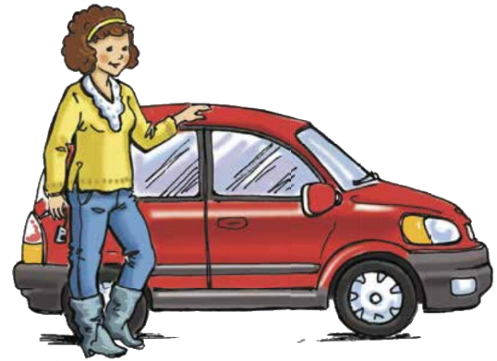
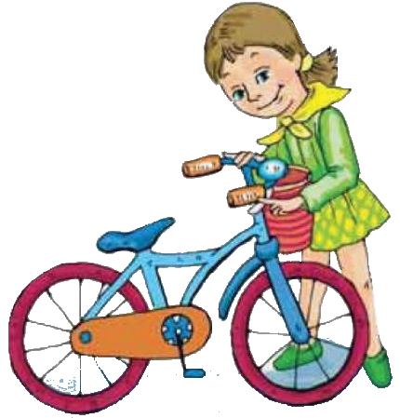
am Fenster
am Bett
am Haus
am Auto
am Fahrrad

Slide 8
Вставь вместо точек слова “an der” или “am”.
______ Wand, ______ Tisch,
______ Schrank, ______ Tür,
______ Karte, ______ Stuhl,
______ Wandzeitung, ______ Fenster,
______ Tafel, ______ Schulbank.
an der
am
am
an der
an der
am
an der
am
an der
an der

Slide 9
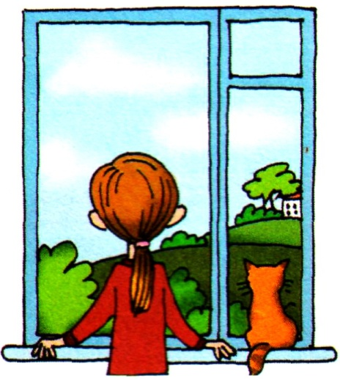
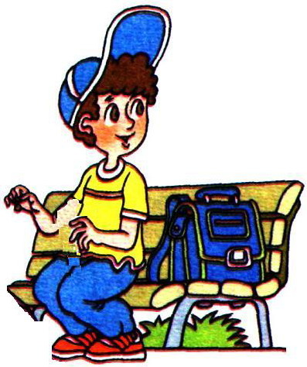
Вставь пропущенные буквы, а также нужные предлоги (письменно).
Das M_dchen ste_t ___ Fenster.
Der J_nge sitzt ___ Bank.
Der _und sitzt __ Hof.
Die Bl_me liegt ___ Buch.

Slide 10
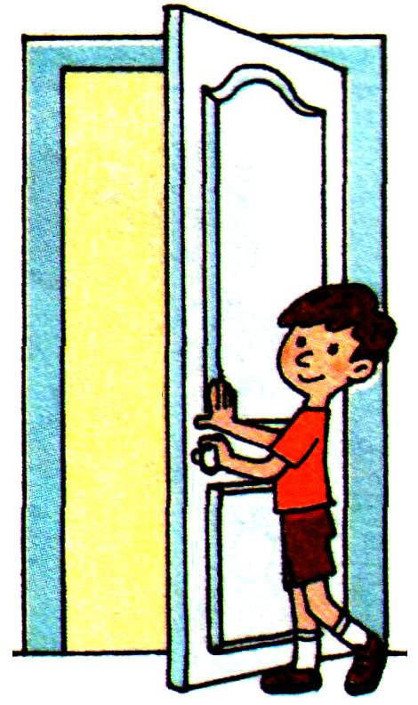
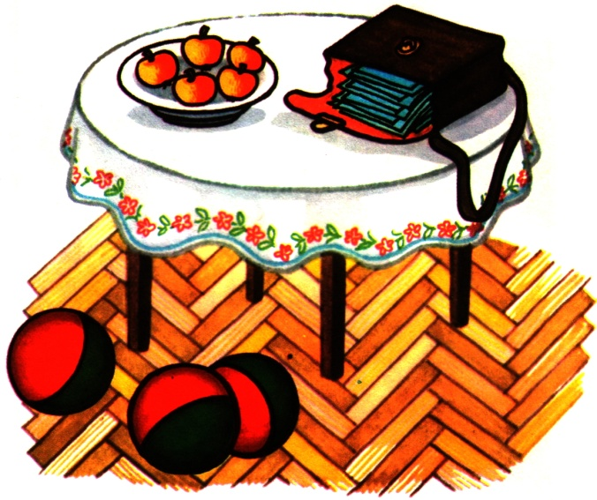
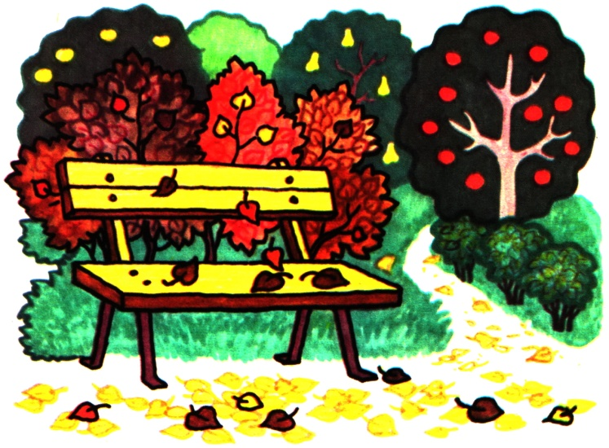
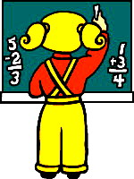
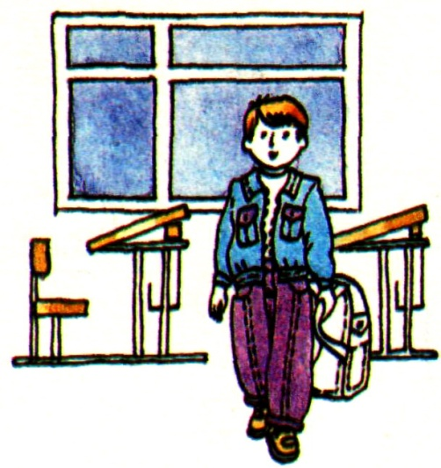
Die _pfel und die ___ultasche liegen ___ Tisch.
Die _ank ste_t ___ Park.
Die Sch_lerin _teht __ Tafel.
Der Junge ste_t __ Tür.
Der ___üler steht __ Klasse.

Slide 11
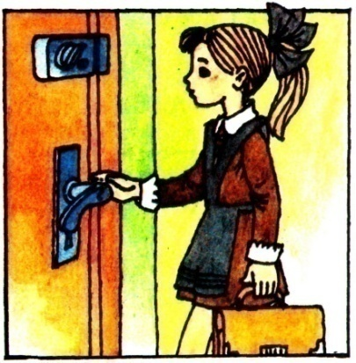
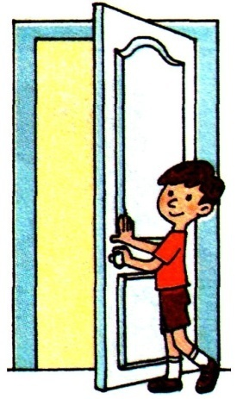
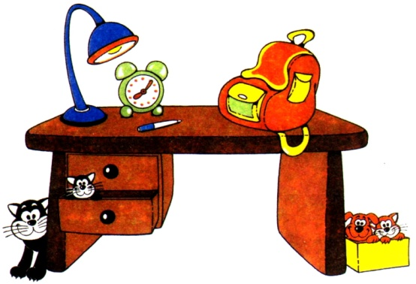
Ответь на вопросы.
Wo steht die Katze?
Wo steht das Mädchen?
Wo steht die Schülerin?
Wo steht das Mädchen?
Wo steht der Junge?
Wo steht die Lampe?
Wo sitzt die Katze?
Wo liegt die Schultasche?
Wo steht die Uhr?
Wo steht das Mädchen?

Slide 12
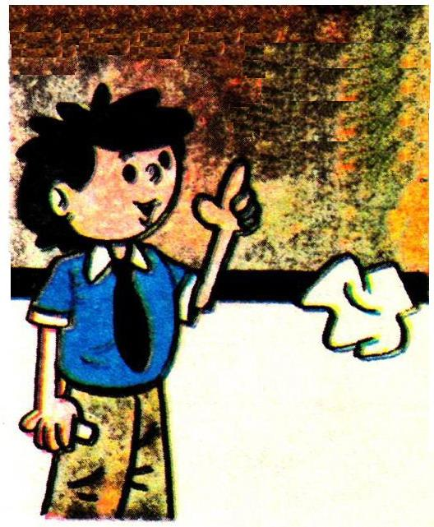
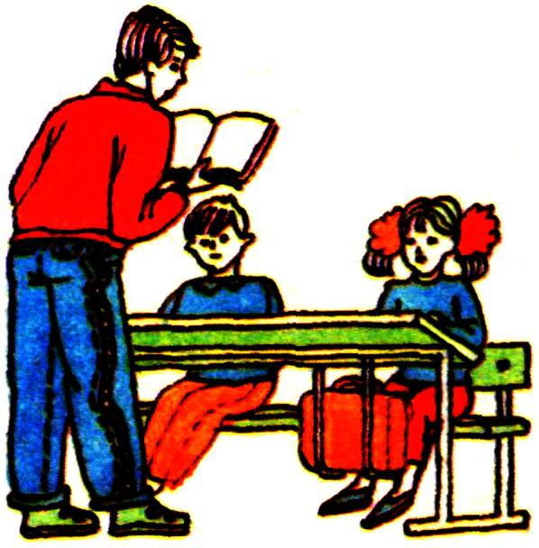
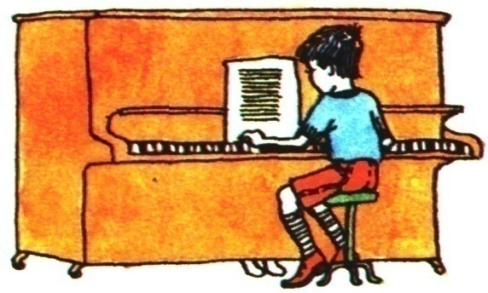
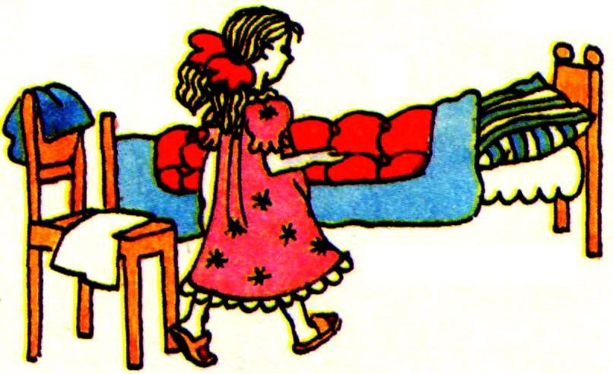
Wo sitzt der Junge?
Wo steht der Schüler?
Wo steht das Mädchen?
Wo steht die Schülerin?
Wo steht der Junge?
Wo sitzen die Kinder?

Slide 13
Что здесь не так? Исправь ошибки.
Der Tisch steht auf dem Fernseher. Die Tafel steht an der Schülerin. Die Wand hängt an der Tafel. Die Katze sitzt auf dem Teppich. Der Lehrer arbeitet im Krankenhaus. Der Spiegel steht auf dem Tisch. Das Buch liegt im Bleistift. Das Fensterbrett liegt auf dem Heft. Die Kinder lernen auf der Straße.

Slide 14
hier
здесь
dort
там
links
слева
rechts
справа
vorn
спереди
hinten
сзади

Slide 15
здесь
hier
там
dort
слева
links
справа
rechts
спереди
vorn
сзади
hinten

Slide 16
Сравни, так ли в вашем классе:
Die Tür ist links.
Die Fenster sind links.
Die Tafel hängt vorn.
Der Lehrer sitzt hinten.
Der Bücherschrank steht hinten.
Der Lehrertisch steht links.

Slide 17
Переведи на русский язык:
links und rechts
слева и справа
rechts an der Wand
справа возле стены
oben in der Mitte
вверху посередине
vorn an der Tafel
спереди возле доски
hinten rechts
сзади справа
dort in der Ecke
там в углу

Slide 18
Переведи на русский язык:
unten an der Schulbank
сзади возле парты
vorn am Fenster
спереди возле окна
links am Bett
слева возле кровати
rechts auf dem Tisch
справа на столе
oben links
вверху слева
vorn an der Tafel
спереди возле доски

Slide 19
Переведи на русский язык:
слева и справа
links und rechts
справа возле стены
rechts an der Wand
вверху посередине
oben in der Mitte
спереди возле доски
vorn an der Tafel
сзади справа
hinten rechts
там в углу
dort in der Ecke

Slide 20
Переведи на русский язык:
внизу возле парты
unten an der Schulbank
спереди возле окна
vorn am Fenster
слева возле кровати
links am Bett
справа на столе
rechts auf dem Tisch
вверху слева
oben links
спереди возле доски
vorn an der Tafel

Slide 21
Переведи на русский язык:
rechts an der Wand
справа возле стены
links unten
слева внизу
auf dem Tisch rechts
на столе справа
vorn am Tisch
спереди возле стола
hinten an der Wand
сзади возле стены
unten an der Tafel
внизу возле доски

Slide 22
Переведи на русский язык:
справа возле стены
rechts an der Wand
слева внизу
links unten
на столе справа
auf dem Tisch rechts
спереди возле стола
vorn am Tisch
сзади возле стены
hinten an der Wand
внизу возле доски
unten an der Tafel

Slide 23
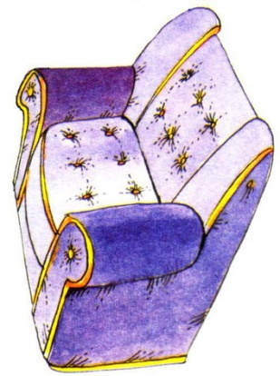
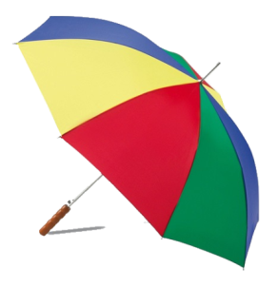
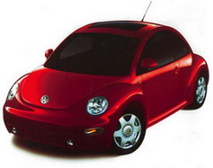
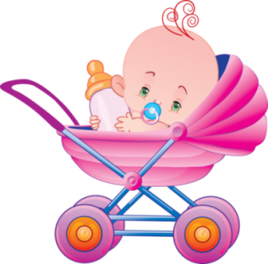
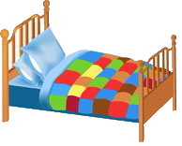
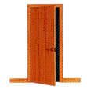
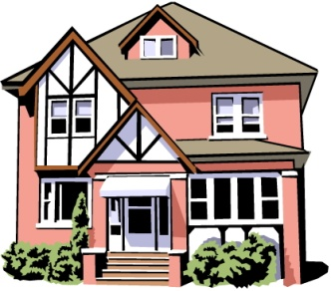
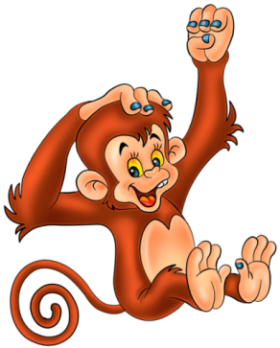
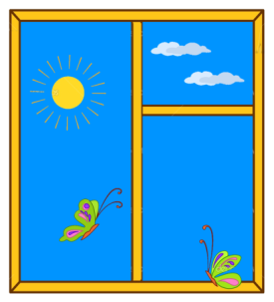
Скажи, что находится слева, а что справа***.
Die Schule ist links, der Garten ist rechts.

